Slide 1

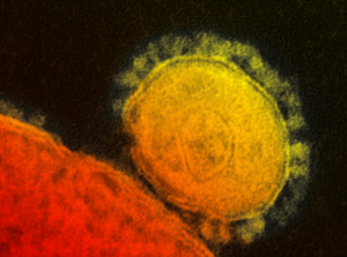

Pandémie COVID–19
(SARS-CoV-2)
  III. Vaccinations & Covid-19
Robert COHEN
InfoVac-France
ACTIV
GPIP
CHI-Créteil
UPEC
Màj 07 Octobre 2020

Slide 2

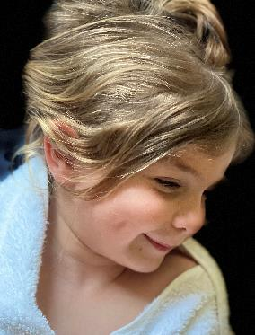
Vaccination & COVID-19
La pratique des vaccinations en période de pandémie
Les vaccins contre le SARS-CoV-2
Avertissement : Il persiste encore de très nombreuses inconnues sur
  ce virus
  cette pandémie
  les traitements

Slide 3


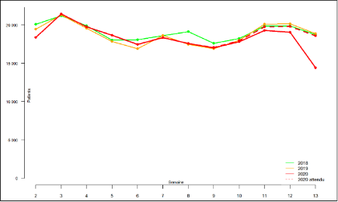
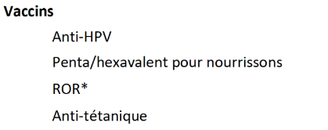
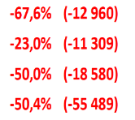
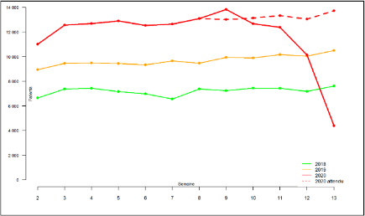
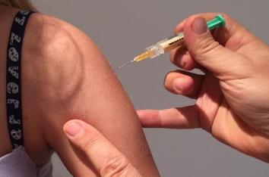
Vaccination Pandémie COVID-19 & couvertures vaccinales
Penta & Hexa
Papillomavirus
3

Slide 4
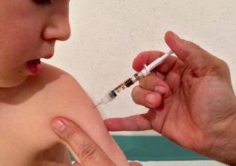
Vaccinations et COVID-19
La pandémie de COVID-19 ne contre-indique aucune vaccination
Une hypothèse suggère même un rôle protecteur du BCG (études en cours) et peut être des autres vaccins vivants
Le fait d’avoir contracté la maladie, d’avoir eu une PCR ou une sérologie positive ne contre-indique aucune vaccination et nécessite seulement d’attendre la fin de la phase aiguë de la maladie (comme pour toutes les maladies infectieuses)
Toute diminution des couvertures vaccinales, tout retard de vaccination peut se traduire par une augmentation du nombre de cas, des épidémies, des hospitalisations, voire des décès en particulier pour la rougeole, la coqueluche, les infections graves à H. influenzae b, le méningocoque, le pneumocoque.
4

Slide 5
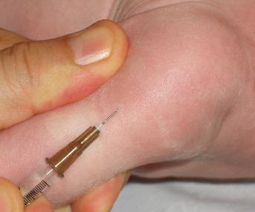

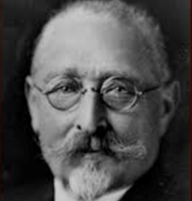
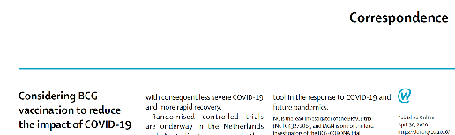


BCG et COVID-19
5
https://www.thelancet.com/pdfs/journals/lancet/PIIS0140-6736(20)31025-4.pdf

Slide 6
BCG et COVID-19
En plus de son effet protecteur contre la tuberculose, le BCG a des effets collatéraux positifs non-spécifiques sur le système immunitaire (Trained immunity)
Ceci lui permet
  d’exercer un rôle protecteur contre plusieurs infections, en particulier dans les pays en développement
  d’être utilisé en routine, pour traiter le cancer de la vessie, en instillation vésicale
Ceci conduit à l’hypothèse que la vaccination par le BCG pourrait jouer un rôle dans la protection contre la COVID-19
https://www.thelancet.com/pdfs/journals/lancet/PIIS0140-6736(20)31025-4.pdf
6

Slide 7
BCG et COVID-19
Les mécanismes qui sous-tendent les effets collatéraux positifs du BCG sont maintenant mieux connus
Le BCG, comme d’autres vaccins vivants, induit des effets métaboliques et des changements épigénétiques qui
  « entrainent » la réponse immunitaire innée
  la renforce lors d’infections ultérieures
  un processus appelé « immunité entrainée » (trained immunity )
Des essais randomisés sont en cours pour évaluer si le BCG réduit l'incidence et la gravité de la COVID-19 chez les soignants.
Jusqu'à ce que ces essais soient terminés, 4 raisons au moins pour ne pas modifier les recommandations actuelles et de ne pas l’utiliser hors recommandations :
https://science.sciencemag.org/content/352/6284/aaf1098.full
7

Slide 8
BCG et COVID-19
L’approvisionnement en BCG est déjà en tension : son utilisation excessive pourrait mettre en péril la protection des enfants contre la tuberculose dans les zones à haut risque.
L’efficacité du BCG sur la COVID-19 n’est pas démontrée et les conclusions des études épidémiologiques observationnelles suggérant une diminution de l’incidence de la COVID-19 dans les pays où le BCG est utilisé en routine ne sont pas des preuves suffisantes.
Il est peu probable qu'un vaccin BCG, administré durant l’enfance, continue à jouer un rôle sur l’immunité « entrainée » des adultes et puisse améliorer le pronostic de la COVID-19.
  https://jamanetwork.com/journals/jama/fullarticle/2766182
Une surveillance de la sécurité lors des essais randomisés est nécessaire pour éliminer la possibilité d’une exacerbation de la COVID-19 chez une minorité de patients due à l’augmentation de l'immunité induite par le BCG.
https://science.sciencemag.org/content/352/6284/aaf1098.full
8

Slide 9
Vaccination anti-pneumococcique et COVID-19
Doit-on vacciner les adultes contre le pneumocoque (Prevenar13®, Pneumovax® ou séquence Prevenar13®-Pneumovax®) du fait de la pandémie ?
Non !!! Pas plus qu’avant mais certainement pas moins…
C’est une fois de plus la confusion entre la grippe qui favorise indiscutablement les infections à pneumocoque et le SARS- CoV-2 qui n’est pas connu pour induire ce type de complications, bien qu’une étude sur des autopsies, réalisée en Chine, le suggère.
Cependant, en l’absence de vaccin contre le SARS-CoV2, la protection contre les autres infections respiratoires est particulièrement importante dans les populations à risques.
9

Slide 10
Vaccination antipneumococcique et COVID-19
Doit-on vacciner les adultes contre le pneumocoque (Prevenar13®, Pneumovax® ou séquence Prevenar13®-Pneumovax®) du fait de la pandémie ?
La vaccination anti-pneumococcique n'a pas d'influence directe sur l'évolution de la COVID-19 mais protège ces patients contre les infections à pneumocoques pouvant survenir comme complications d'autres infections respiratoires (comme la grippe).
Par contre, il est nécessaire de bien vacciner les patients à risque, tel qu’ils sont définis dans les recommandations officielles.
L’Académie de médecine suggère en plus « d’associer la vaccination antigrippale et la vaccination anti-pneumococcique chez les personnes âgées de plus de 65 ans, en raison de la gravité des infections invasives à pneumocoque sur ce terrain ».
10

Slide 11

Vaccination antigrippale et COVID-19
L’Académie de Médecine dans un communiqué publié le 13 Mai 2020 recommande une augmentation des couvertures vaccinales contre la grippe à l’Automne prochain .
« L’absence de vaccin contre le SARS-CoV-2 ne doit pas faire oublier qu’il existe un vaccin contre la grippe, certes inefficace contre la Covid-19, mais essentiel pour protéger la population contre une épidémie de grippe saisonnière sévère »
« Les incertitudes sur la survenue d’une deuxième vague de l’épidémie de Covid-19 et sur l’ampleur de la prochaine grippe saisonnière doivent faire envisager le scénario catastrophique dans lequel la conjonction des deux épidémies entrainerait un engorgement des services de réanimation et un nouveau pic de surmortalité́, en particulier dans les EHPAD. »
http://www.academie-medecine.fr/wp-content/uploads/2020/05/Face-à-la-Covid-19-vaccinons-contre-la-grippe-.pdf
11

Slide 12
Vaccination antigrippale et COVID-19
L’Académie nationale de Médecine recommande :
  « d’initier une campagne d’information de grande ampleur «grippe et Covid-19» pour sensibiliser la population aux risques d’une co-épidémie ;
  d’associer la vaccination antigrippale et la vaccination antipneumococcique chez les personnes âgées de plus de 65 ans, en raison de la gravité des infections invasives à pneumocoque sur ce terrain ;
  de rendre obligatoire la vaccination antigrippale pour tous les soignants et les personnels sociaux en contact avec les personnes vulnérables, en particulier dans les EHPAD, les institutions, les hôpitaux et les crèches ;
  d’inscrire l’obligation pour les médecins de proposer la vaccination antigrippale à toutes les personnes consultantes »
InfoVac soutient ces propositions tout en étant réservé sur les obligations qu’elles comportent …sous condition que suffisamment de doses soient disponibles.
http://www.academie-medecine.fr/wp-content/uploads/2020/05/Face-à-la-Covid-19-vaccinons-contre-la-grippe-.pdf
12

Slide 13

Pandémie SARS-CoV-2 et Vaccination Grippe
Arguments pour la vaccination
Une épidémie de grippe même modeste survenant pendant un pic pandémique achèverait le système de soin
Les signes cliniques de la grippe sont in-distinguables des signes de la COVID-19
  Test
  Isolement…
Les co-infections sont possibles et probablement délétères chez les sujets âgés
Alors que les enfants jouent un rôle modeste dans la dynamique de l’épidémie, ils jouent un rôle majeur dans la grippe → les écoles doivent quand même rester ouvertes en hiver
Arguments contre la vaccination
Bons arguments
  Les mesures de distanciation, masque et lavage des mains vont limiter l’épidémie de Grippe
  Les vaccins contre la grippe ont une efficacité imprévisible souvent modeste
  disponibilité des doses
Mauvais arguments
  Vaccin « mal toléré »
  Augmenterait le risque d’infection à d’autres virus y compris les autres coronavirus
5/10/2020

Slide 14
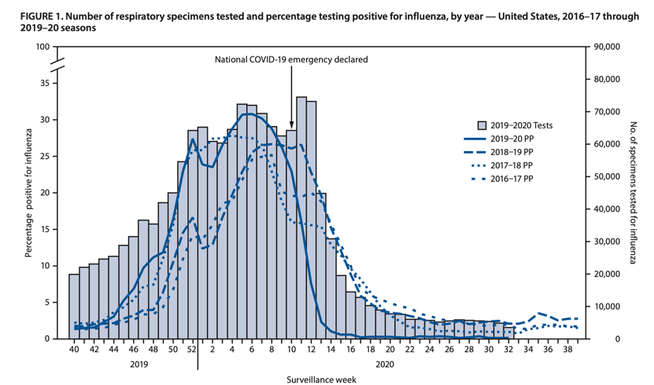
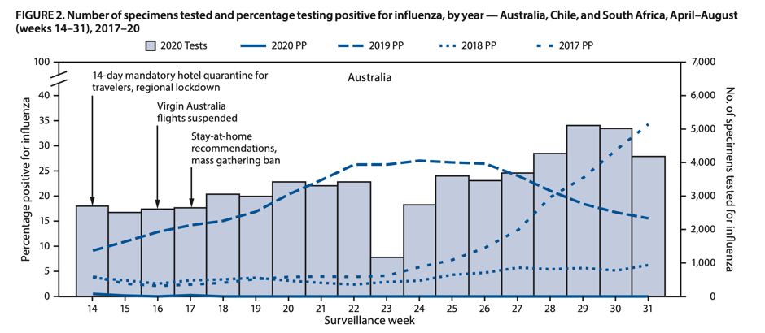
Les mesures de distanciation, masques et lavages des mains, vont limiter l’épidémie de grippe : c’est vrai, mais jusqu’à quel point?
Si la pandémie progresse dans certaines régions, c’est que les mesures d’hygiène n’ont pas été suffisamment respectées. Risque de grippe plus important
5/10/2020

Slide 15
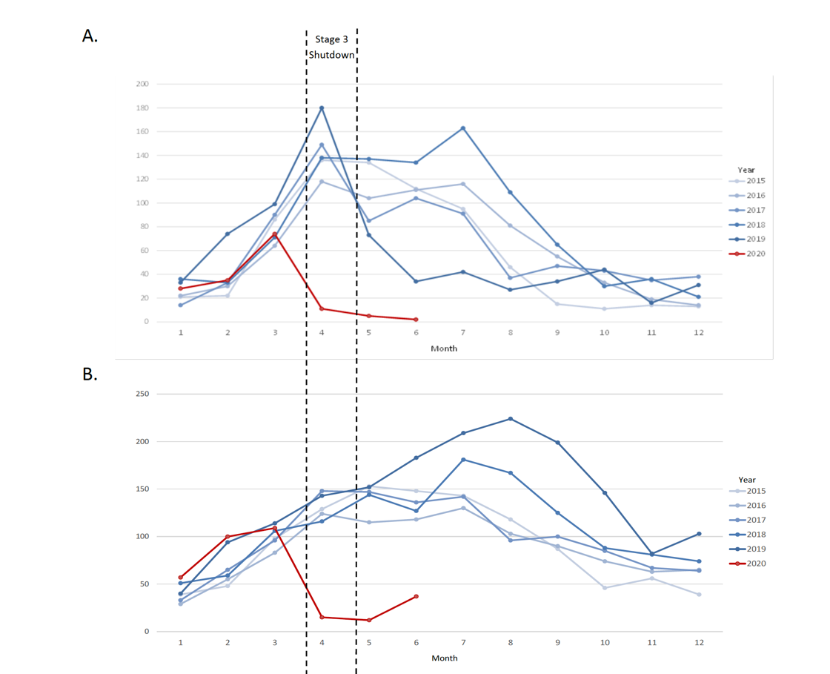
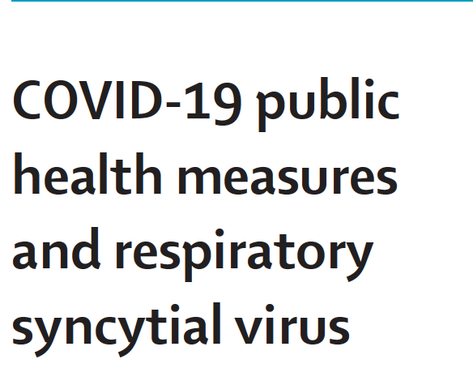

PCR VRS +
Diagnostics
de Bronchiolite+
Comme pour la grippe, les épidémies de VRS et de bronchiolite ont été beaucoup moins fortes que les autres années. A noter cependant la petite remontée des bronchiolites probablement due au SARS-CoV-2
5/10/2020
https://www.ncbi.nlm.nih.gov/pmc/articles/PMC7500894/

Slide 16
PCR VRS +
Diagnostics
de Bronchiolite+
Cela ne sera pas forcément le cas en France
- Confinement et mesures d’hygiène moins stricts qu’en Australie
- Crèches et écoles ouvertes…
5/10/2020
https://www.ncbi.nlm.nih.gov/pmc/articles/PMC7500894/

Slide 17
Vu la disponibilité des vaccins
  Assurer la meilleure protection possible des personnes à risques de complications.
  Les personnes en bonne santé souhaitant cette année se faire vacciner pour la première fois ne doivent pas priver de vaccin les personnes à risques.
  Il est donc demandé à tous les professionnels de prévoir 2 phases de vaccination :
    Octobre- Début Novembre :
      vaccination des personnes appartenant aux catégories à risque
      celles régulièrement en contact personnel ou professionnel avec elles
    Après le 15 Novembre :
      vaccination des autres personnes souhaitant se faire vacciner
Quelle stratégie de vaccination grippe cette année ?
5/10/2020

Slide 18
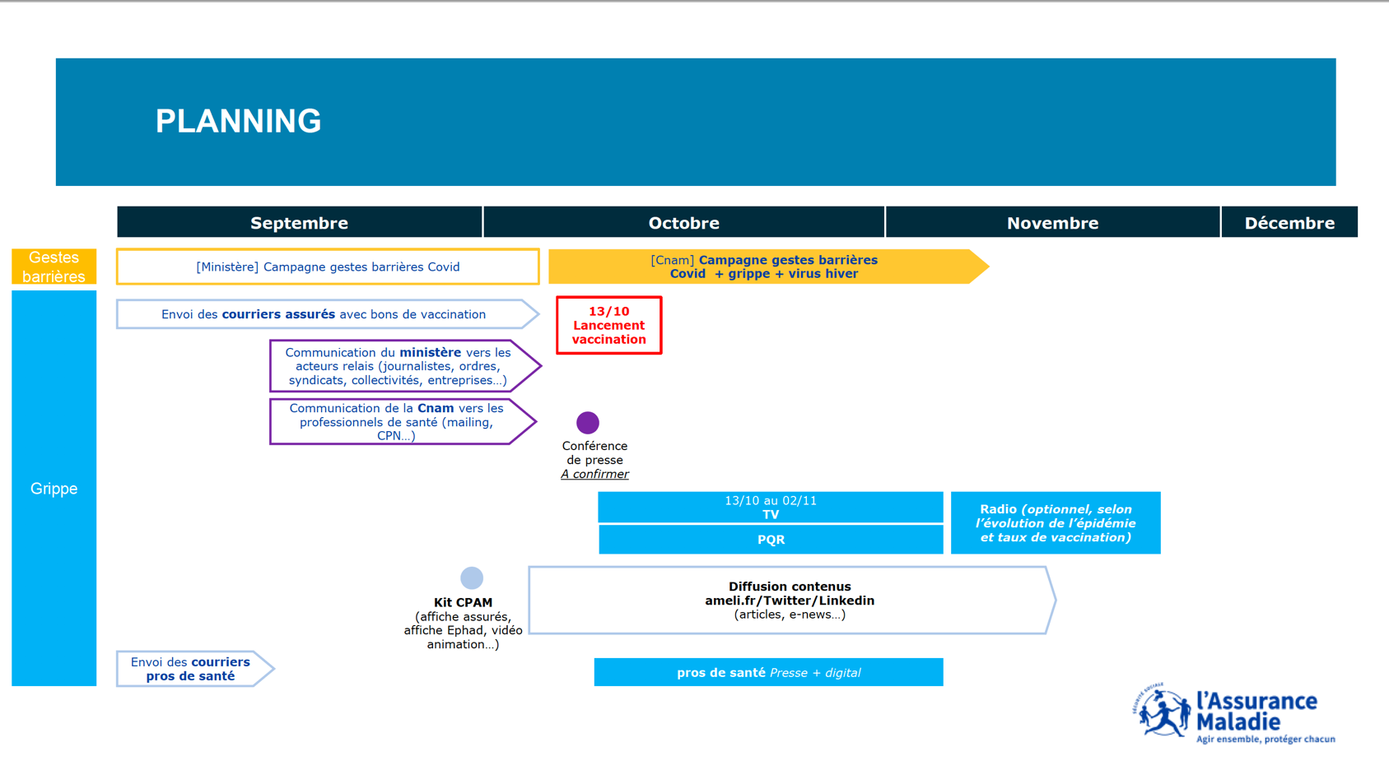
5/10/2020

Slide 19
Vaccination contre le Rotavirus et COVID-19
15 à 30 % des COVID symptomatiques chez l’enfant ont des signes digestifs
L’épidémie de Rotavirus survient toujours en hiver (au moment ou le risque COVID-19 sera maximum)
Les Rotavirus sont responsables en France de:
  > 10 décès par an
  15.000 hospitalisations
  Des dizaines de milliers de passages aux urgences
  Des centaines de milliers de consultations
Les vaccins contre les Rotavirus sont efficaces à
  > 95 % pour les hospitalisations
  50 à 90 % pour le reste
Les mesures d’hygiène COVID vont probablement réduire le poids des infections à rotavirus mais on ne peut imaginer que dans les collectivités d’enfants le poids de cette maladie ne reste pas significatif
19

Slide 20
Vaccination contre le Rotavirus et COVID-19
Recommander, rembourser, et généraliser la vaccination contre les rotavirus en période de pandémie offrent deux avantages supplémentaires :
  Ne pas alourdir la charge de soins et "le fardeau" des structures sanitaires (cabinet médicaux, urgences hospitalières, service de pédiatrie)en diminuant de façon drastique les épisodes de gastro-entérites chez les petits nourrissons
  Réduire la fréquence chez l’enfant des opportunités de suspecter une COVID-19 et ses conséquences (tests PCR et mesures d’éviction personnelles et familiales).
L’Académie de Médecine, InfoVac, l’ensemble des pédiatres ont plaidé pour cette recommandation
D’autant plus qu’une étude Allemande très récente est venue confirmée l’efficacité et la bonne tolérance
de cette vaccination
http://www.academie-medecine.fr/wp-content/uploads/2020/07/Vaccination-rotavirus-et-Covid-191.pdf
Liens pédiatres
https://journals.lww.com/pidj/Abstract/2020/07000/Impact_of_Routine_Rotavirus_Vaccination_in.12.aspx
20

Slide 21


Vaccination contre le Rotavirus et COVID-19
21

Slide 22
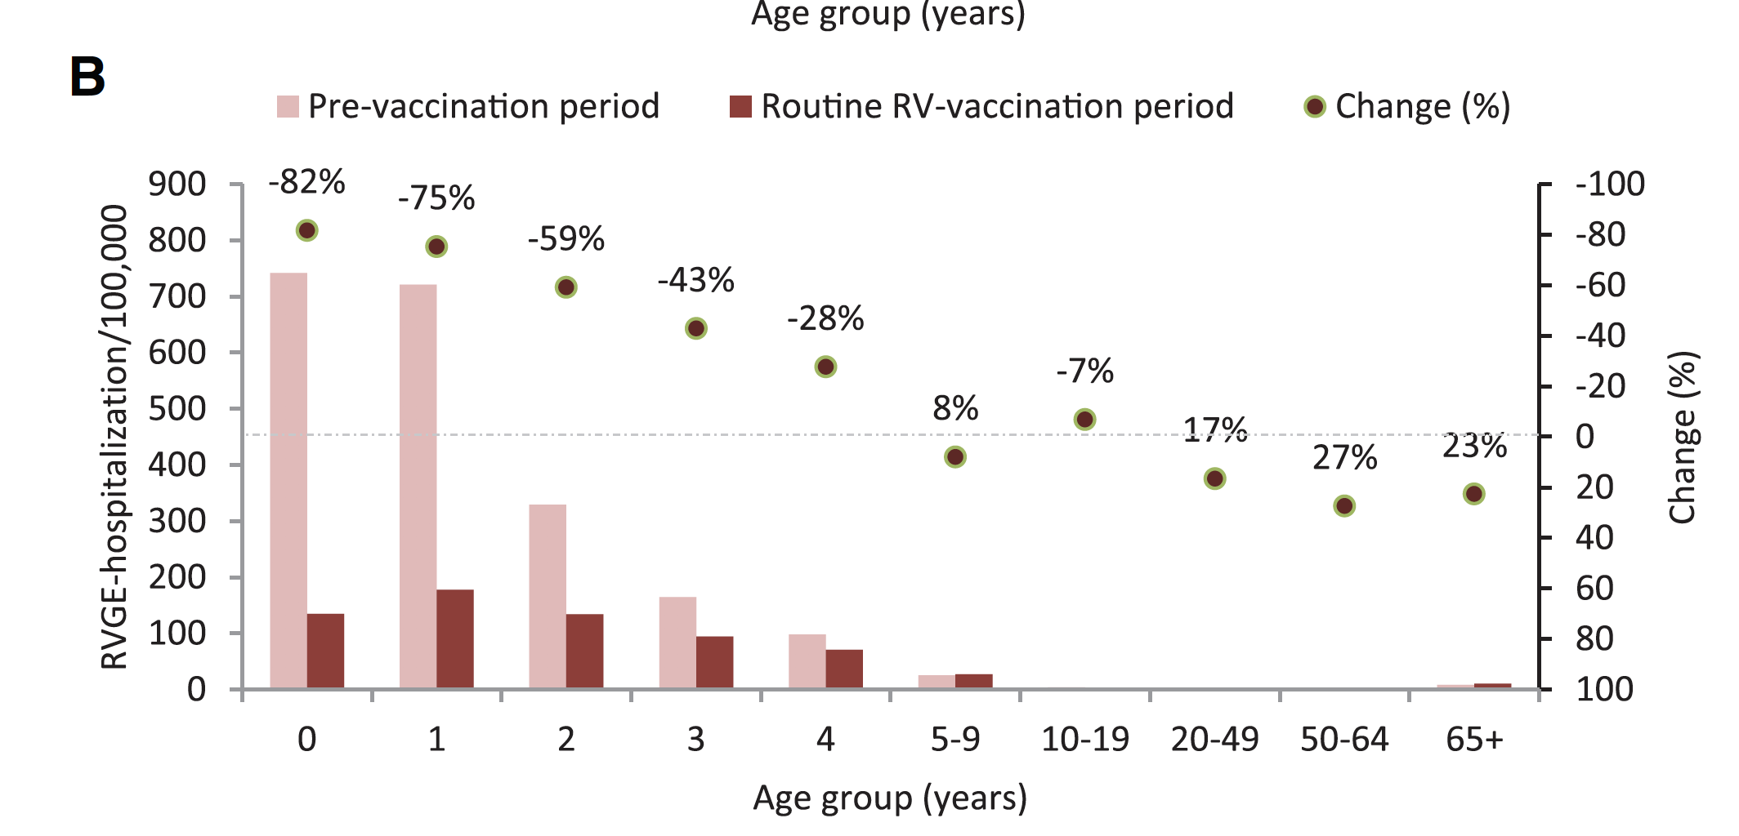
Vaccination contre les Rotavirus et COVID-19
22

Slide 23
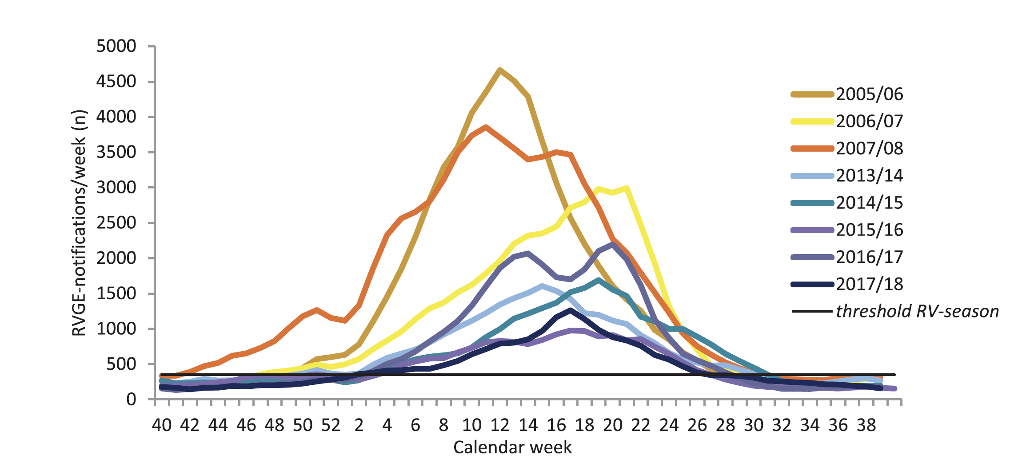
Vaccination contre les Rotavirus et COVID-19
23

Slide 24
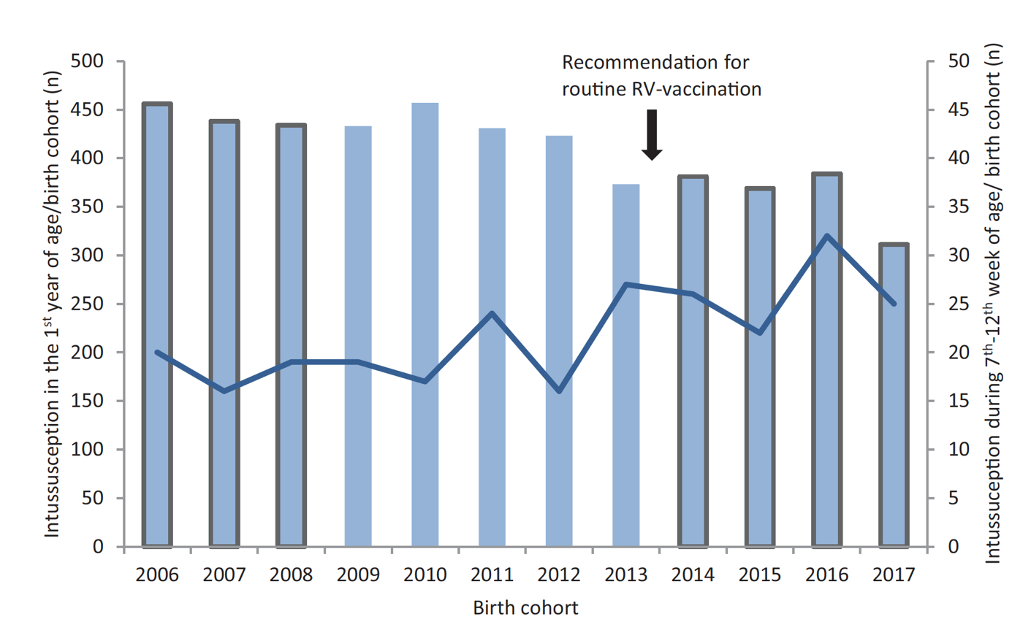
Vaccination contre les Rotavirus et COVID-19
24

Slide 25
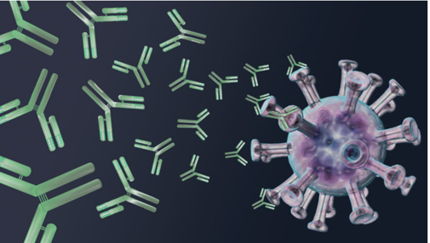

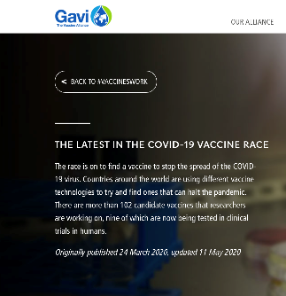
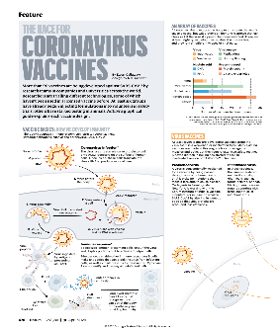
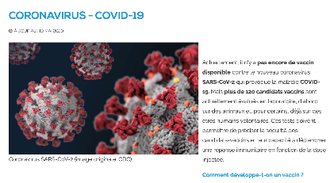
Vaccins contre le Sars-CoV-2 et la COVID-19
25

Slide 26
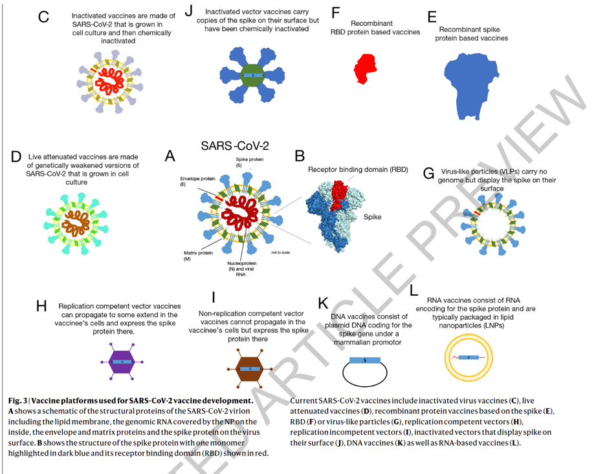
≠ types de vaccins contre le SARS-CoV-2
Krammer F, Nature https://doi.org/10.1038/s41586-020-2798-3
5/10/2020

Slide 27
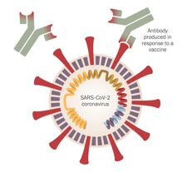
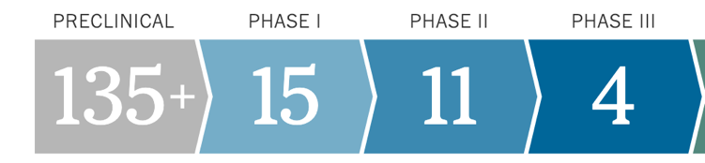
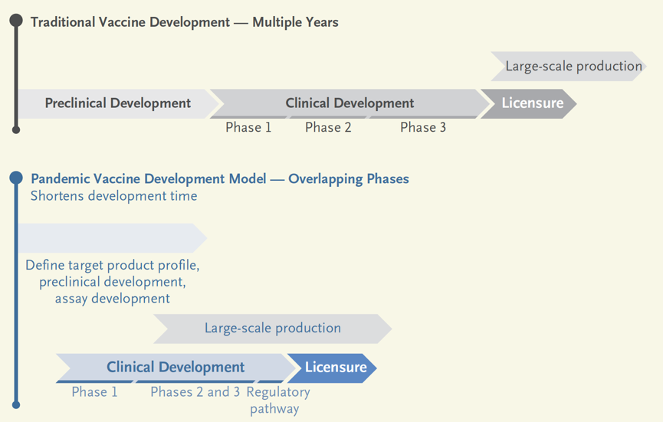
Vaccins contre le SARS-CoV-2
> 155 vaccins contre le SARS-CoV-2 sont en développement
15 Aout
321 32 10
2 Septembre
280.000 sujets
32 pays
À notre connaissance
– peu de sujet âgé
- pas d’enfant
Ref : The New York Times -Coronavirus Vaccine Tracker
By Jonathan Corum, Denise Grady, Sui-Lee Wee and Carl ZimmerUpdated July 16, 2020
InfoVac Suisse Octobre 2020 https://www.infovac.ch/fr/les-vaccins/par-maladie/coronavirus-covid-19
Nature Krammer F https://doi.org/10.1038/s41586-020-2798-3
Lurie N NEJM May 2020 https://www.nejm.org/doi/full/10.1056/NEJMp2005630?query=featured_home
Than Le https://www.nature.com/articles/d41573-020-00151-8?utm_source=Nature+Briefing&utm_campaign=6bcfacc11e-briefing-dy-20200904&utm_medium=email&utm_term=0_c9dfd39373-6bcfacc11e-45659754
5/10/2020
27

Slide 28
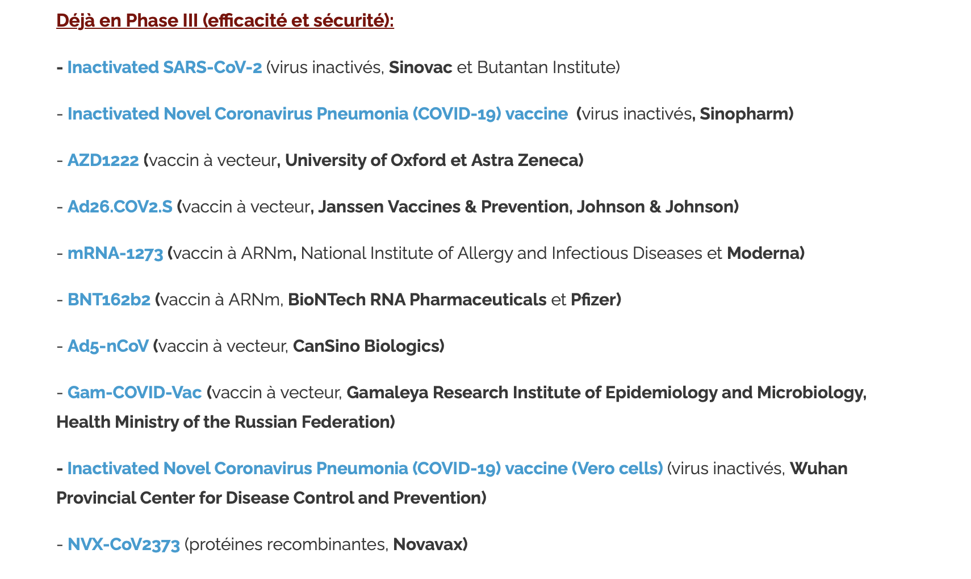
5/10/2020

Slide 29
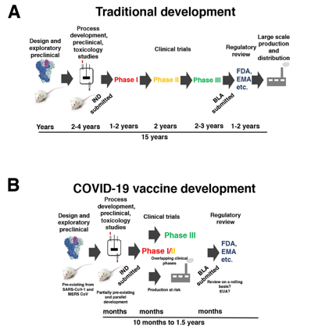
Vaccins contre le SARS-CoV-2
Même si
  le temps nécessaire au développement habituel d’un vaccin est réduit
  les essais cliniques de phase 3 ont commencé (10)
Même si des premiers résultats d’efficacité cliniques seront probablement disponibles dès les prochaines semaines sur quelques milliers de malades
Il faudra certainement encore de nombreux mois (fin 2020-début 2021) avant de démontrer
  Les niveaux d’efficacité d’un ou plusieurs vaccins
    Contre la maladie (forme graves → pauci-symptomatiques)
    Contre le portage viral
    Contre la transmission
  Leurs tolérances ( surveillance nécessaire plusieurs mois+++)
Permettant une évaluation réelle du rapport bénéfice/risque
InfoVac Suisse Mai 2020 & Nature
Lurie N NEJM May 2020 https://www.nejm.org/doi/full/10.1056/NEJMp2005630?query=featured_home
5/10/2020
29

Slide 30

Vaccins contre le SARS-CoV-2
Même si la fabrication des vaccins débute avant les résultats des études cliniques,
un délai plus important sera nécessaire pour
Qu’ils soient disponibles en quantité suffisante pour être administrés
  à la population générale
  ou aux patients adultes à haut risque de complications
  ou aux sujets à risque plus important d’exposition (personnel soignant mais pas que…)
Que des campagnes de vaccination massive soient organisées
Que l’on puisse convaincre la population d’être vaccinée
| Vol 580 | 30 April 2020 | 577Références : InfoVac Suisse Mai 2020 & Nature
Lurie N NEJM May 2020 https://www.nejm.org/doi/full/10.1056/NEJMp2005630?query=featured_home
5/10/2020
30

Slide 31
Défis particuliers liés au SARS-CoV-2 et à la COVID-19
Les coronavirus infectent en premier lieu les muqueuses du nez et de la gorge.
Parfois, les défenses immunitaires innées (d’autant plus qu’elles sont « entrainées » ) permettent de les stopper à ce niveau sans mise en route de l’immunité spécifique : il faut noter cependant que l’infection à SARS-CoV-2 est une de celle qui fait le moins monter la production locale d’interférons
Si ces premières défenses ne suffisent pas, une immunité spécifique humorale et cellulaires contrôlent l’infection chez la majorité des patients
La plupart des malades de la COVID-19 n’ont que des symptômes ORL plus ou moins marqués ou sont asymptomatiques
Références : InfoVac Suisse Mai 2020 & Nature | Vol 580 | 30 April 2020 | 577
Lurie N NEJM May 2020 https://www.nejm.org/doi/full/10.1056/NEJMp2005630?query=featured_home
31

Slide 32
Défis particuliers liés au SARS-CoV-2 et à la COVID-19
Si les coronavirus ne sont pas stoppés dans la sphère ORL, ils peuvent passer dans les poumons, puis dans le sang.
Ils peuvent alors diffuser vers d’autres organes dont les cellules expriment les récepteurs aux virus (le cœur, les reins et les vaisseaux sanguins du corps entier, y compris du cerveau).
La sévérité de la COVID-19 chez certains malades provient clairement de réponses immunitaires inappropriées, excessives et/ou inadéquates.
Ainsi, de nombreux traitements visent actuellement à freiner plutôt qu’à stimuler les réponses immunitaires/inflammatoires.
Références : InfoVac Suisse Mai 2020 & Nature | Vol 580 | 30 April 2020 | 577
Lurie N NEJM May 2020 https://www.nejm.org/doi/full/10.1056/NEJMp2005630?query=featured_home
32

Slide 33
Défis particuliers liés au SARS-CoV-2 et à la COVID-19
Pour se protéger contre le SARS-CoV-2, et donc aussi contre le risque de transmission, il faudrait disposer de vaccins capables d’induire et de maintenir des réponses immunitaires assez fortes et permanentes au niveau des muqueuses du nez et de la gorge. Or, l'induction d'une immunité totale (dite «stérilisante») n’a pas encore été obtenue par un vaccin contre ce virus.
Peut-être faudra-t-il se contenter de vaccins capables de protéger uniquement contre les complications du COVID-19, c’est-à-dire de freiner la multiplication et la dissémination du virus aux autres organes. C’est bien sûr très important : un tel vaccin serait a priori inutile pour les 8 personnes sur 10 qui ne développent pas de complications.
De plus, un tel vaccin exigerait une excellente sécurité vaccinale, sans garantir un arrêt de la contagion, puisque les virus auraient toujours la possibilité de se multiplier dans le nez et la gorge.
Références : InfoVac Suisse Mai 2020 & Nature | Vol 580 | 30 April 2020 | 577
Lurie N NEJM May 2020 https://www.nejm.org/doi/full/10.1056/NEJMp2005630?query=featured_home
33

Slide 34

Vaccins contre le Sars-CoV-2 : Le risque d’un vaccin qui augmenterait la sévérité de la COVID‐19
La COVID‐19 est encore mal connue, mais sa sévérité provient clairement de réponses immunitaires inappropriées, excessives et/ou inadéquates
Un des risque possibles de la vaccination est d’induire des anticorps capables de se fixer sur les coronavirus mais ne bloquant pas leur capacité à infecter des cellules
Ces anticorps pourraient faciliter l’entrée des virus dans les cellules au lieu de la bloquer
Ceci a été observé avec le SARS‐Cov‐1 et le MERS‐CoV.
Les modèles animaux permettant d’infirmer ce risque sont complexes
Et les études de vaccination classique, qui consistent à vérifier que les vaccins sont bien tolérés en suivant des volontaires pendant quelques semaines ou mois, ne pourront pas répondre à cette question rapidement
Références : InfoVac Suisse Mai 2020 & Nature | Vol 580 | 30 April 2020 | 577
Haberman https://www.nejm.org/doi/full/10.1056/NEJMc2009567?query=featured_coronavirus
34

Slide 35
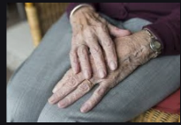
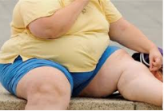
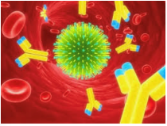
Vaccins contre le Sars-CoV-2 : Difficulté d’induire de bonnes réponses vaccinales chez les personnes vulnérables
Induire des réponses protectrices chez des volontaires en bonne santé est déjà difficile
Mais induire ces réponses chez des personnes fragilisées par le grand âge, l’obésité, la maladie ou les traitements qui freinent les défenses immunitaires, est bien plus difficile
Le vaccin contre la grippe nous le rappelle chaque année…et des vaccins avec des adjuvants particulièrement efficaces sont souvent nécessaires pour protéger ces populations
Références : InfoVac Suisse Mai 2020 & Nature | Vol 580 | 30 April 2020 | 577
Lurie N NEJM May 2020 https://www.nejm.org/doi/full/10.1056/NEJMp2005630?query=featured_home
35

Slide 36
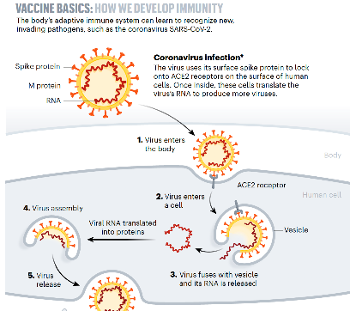
Vaccins contre le SARS-CoV-2 : cibles antigéniques
Les spicules de la surface des coronavirus (protéine S ou Spike) sont celles par lesquelles les virus s’attachent aux récepteurs
→ les clefs qui leur ouvrent la porte des cellules
Ces protéines sont bien reconnues par le système immunitaire humain – qui y réagit en induisant
  des lymphocytes B producteurs d’anticorps
  des lymphocytes T capables de détruire les cellules infectées
Ces antigènes vaccinaux vont donc se trouver, dans tous les candidats vaccins
  Inactivés
  Vivant atténués
  Antigéniques
  Portés par des vecteurs viraux
  Portés par des pseudo-particules virales
  Codés par leur ARN ou ADN
36
Références InfoVac Suisse Mai 2020 & Nature | Vol 580 | 30 April 2020 | 577

Slide 37
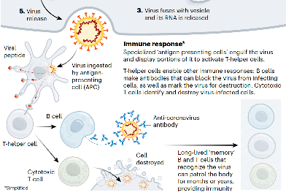
Vaccins contre le Sars-CoV-2 :
Choix des défenses immunitaires à induire
Modèles animaux → la protection contre le SARSCov‐1 corrèle avec le taux d’anticorps neutralisants dirigés contre la protéine S – même si des anticorps contre d’autres antigènes peuvent aussi y parvenir
Malheureusement, il est difficile (impossible ?) d’induire seulement des anticorps neutralisants. Or les anticorps se fixant aux virus sans pour autant les neutraliser, peuvent être néfastes → Le rapport entre les anticorps neutralisants / non neutralisants pourrait donc être essentiel
Certaines études chez l’animal ont montré que la protection contre le SARS‐Cov‐2 pouvait aussi être atteinte par des vaccins induisant essentiellement des lymphocytes tueurs → Il est probable que ces vaccins agissent essentiellement contre les complications.
37
Références InfoVac Suisse Mai 2020 & Nature | Vol 580 | 30 April 2020 | 577

Slide 38
Vaccins contre le SARS-CoV-2 : Type de vaccins
Type de vaccins | Vaccins existant utilisant la même technologie | Avantages potentiels | Inconvénients potentiels
Virus inactivés | Hépatite A, Polio, rage | Technologie connue | Vaccins rustiques Réactogénicité Temps de fabrication
Virus atténués | ROR, varicelle… | Technologie connue | Vaccins rustiques Réactogénicité Temps de fabrication
Antigènes purifiés | D,T,Coq, Hib, Heb B… | Technologie connue et maitrisée | Temps de fabrication ?
Pseudo particule virale | HPV | Technologie connue
Vecteur viral (adenovirus, rougeole atténués) | EBOLA | Toérance probablement bonne pour le vaccin rougeole atténué | Temps de fabrication ? Réponse chez les personnes déjà immunisée contre la rougeole
ARN (ou ADN) | 0 | -Etudes les plus avancées - Peuvent être les plus rapides à obtenir car leur technologie ne nécessite aucune étape de culture | Sécurité à moyen et long terme inconnue
38
Références InfoVac Suisse Mai 2020 & Nature | Vol 580 | 30 April 2020 | 577

Slide 39
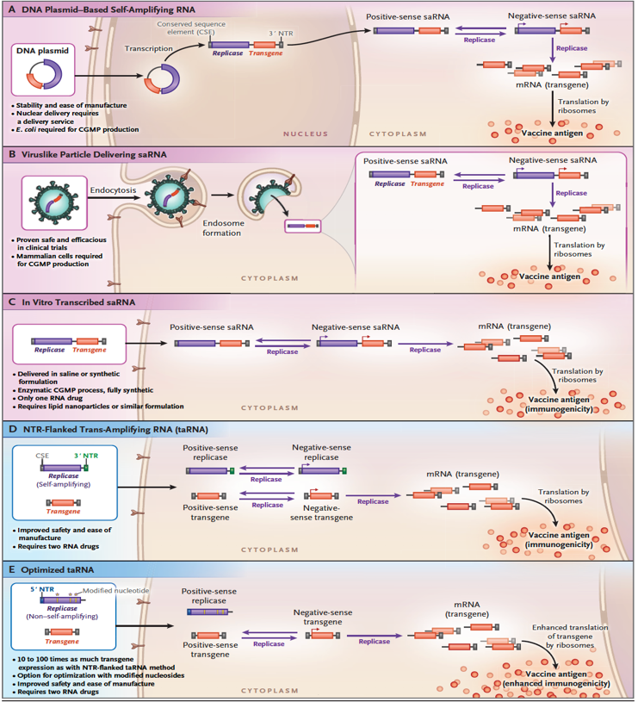
Vaccins contre le Sars-CoV-2 : Vaccins ARN-ADN
Début du développement de ce type de vaccin …30 ans
Réponse immunitaire induite par l’expression protéique des acides nucléiques administrés par les cellules de l’hôte
Pour rentrer dans les cellules, et être exprimés et immunogènes, l’ARN de ces vaccins doit utiliser différents vecteurs :
    Plasmides (ADN)
    Alpha-virus
    Pseudo-particules
    Nanoparticules
On doit utiliser des technologies associées
    Adjuvants génétiques
    ARN messagers stabilisés
Ces vaccins peuvent être à
  RNA : peu de chance d’être inclus dans le génome
  DNA : Plus grandes quantités d’antigènes produites
39
Fuller D. NEJM July 14 https://www.nejm.org/doi/full/10.1056/NEJMcibr2009737?query=featured_home

Slide 40
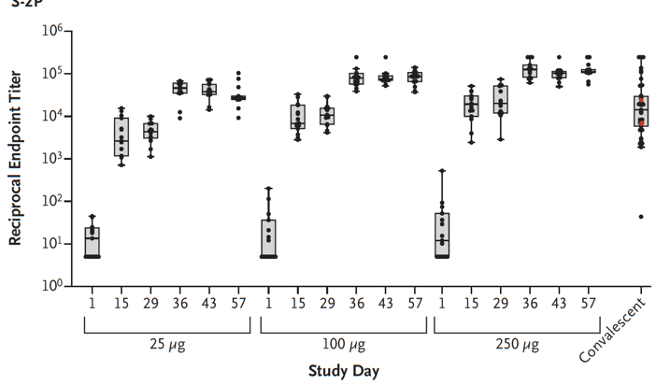
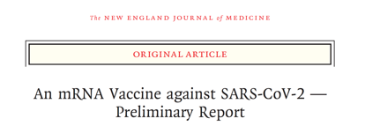
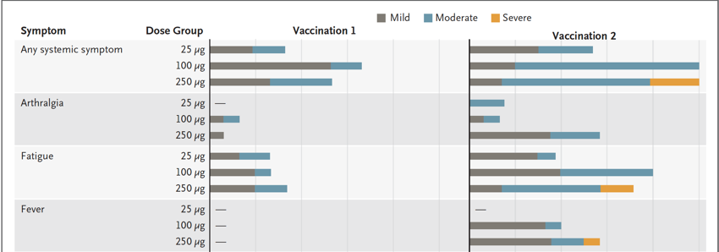
Vaccins contre le Sars-CoV-2 : 1er vaccin mRNA
Phase 1, schéma en 2 doses
45 volontaires sains (18-55 ans)
3 groupes
  25µg = n = 15
  100µg = n = 15
  250µg = n = 15
100% de séroconversion et Ac. Neutralisants
C° Ac > sérums de convalescent
Tolérance immédiate satisfaisante
2ème dose moins bien tolérée que la première
100µg meilleur compromis immunogénicité/tolérance
Phase 2 (n=600) débutée
Phase 3 (n = 30.000) début < 2 mois
40
Jackson NEJM July 14 https://www.nejm.org/doi/full/10.1056/NEJMoa2022483?query=featured_home

Slide 41
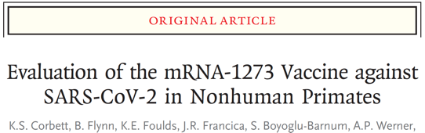
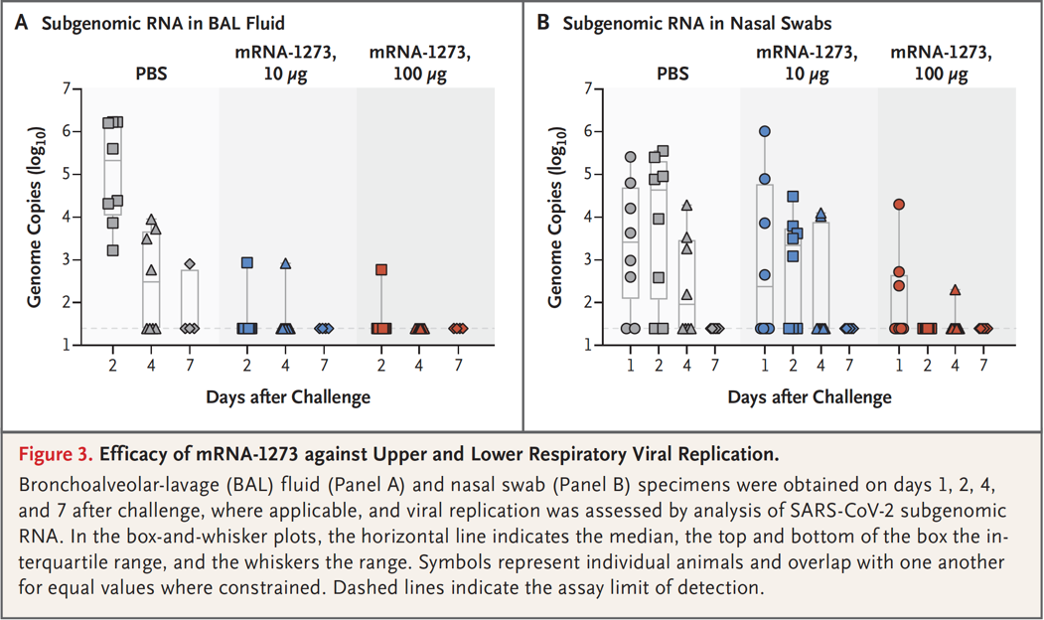
Vaccins contre le Sars-CoV-2 : 1er vaccin mRNA
Immunité stérilisante chez…le singe
41
Corbett NEJM July 28 DOI: 10.1056/NEJMoa2024671

Slide 42
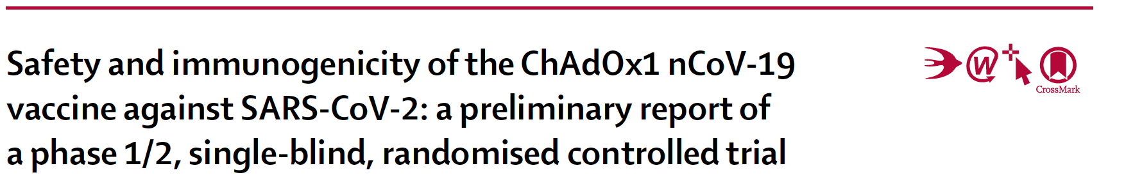
Immunogénicité
Le vaccin testé : Vecteur viral (Adenovirus du singe ChAdOx), protéine « spike »
Phase 1-2 randomisée, simple insu
Versus vaccin Meningo ACYW conjugué (Nimenrix®)
Adultes : 18-55 ans
1077 sujets inclus
42

Slide 43
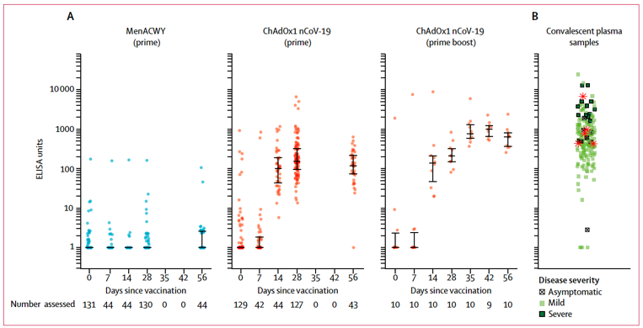
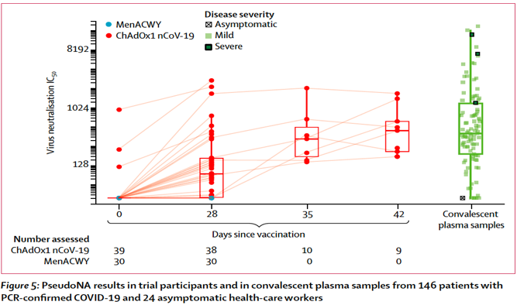
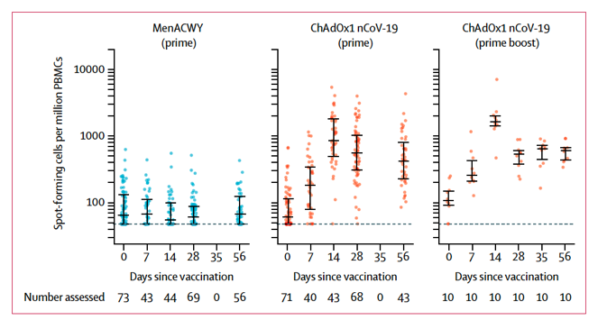
Immunogénicité satisfaisante : ELISA, Neutralisation, Cellulaire T
43

Slide 44
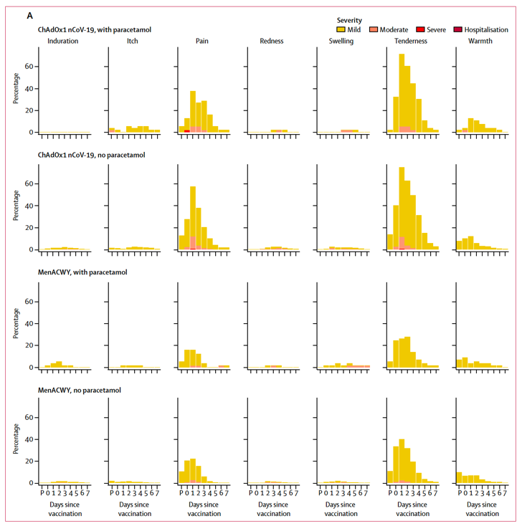
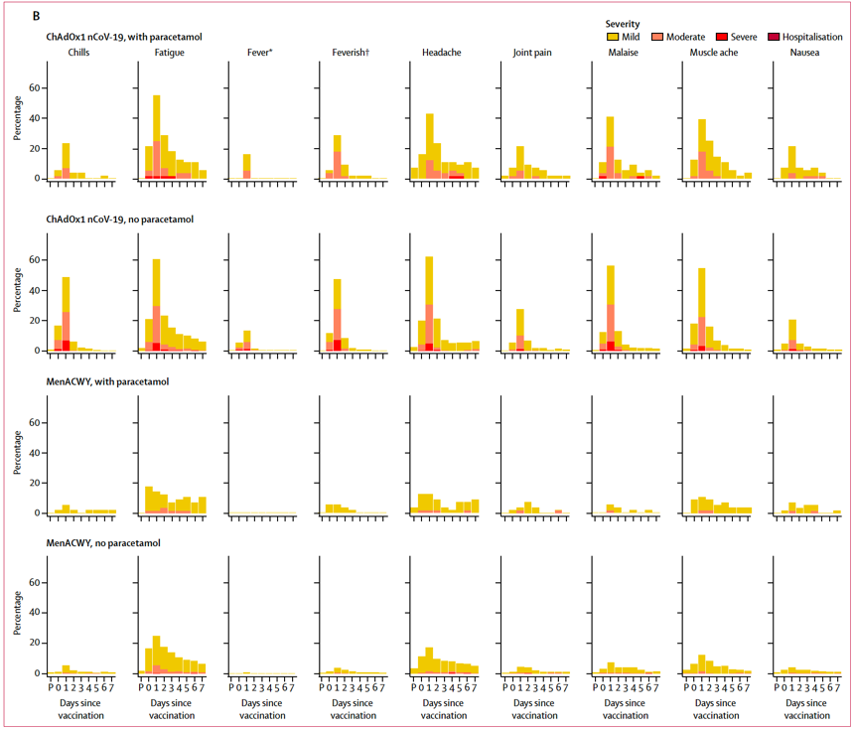
Tolérance
Tolérance locale et générale acceptable
Moins bonne que le vaccin ACYW (vaccin très bien toléré)
Effet du paracétamol (relativement modeste)
2ème dose mieux tolérée
44

Slide 45
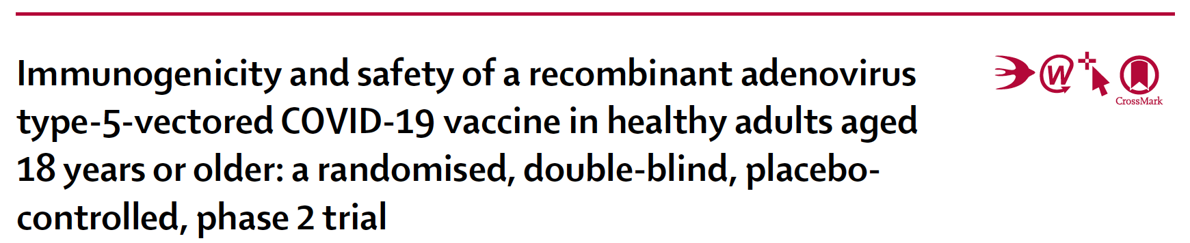
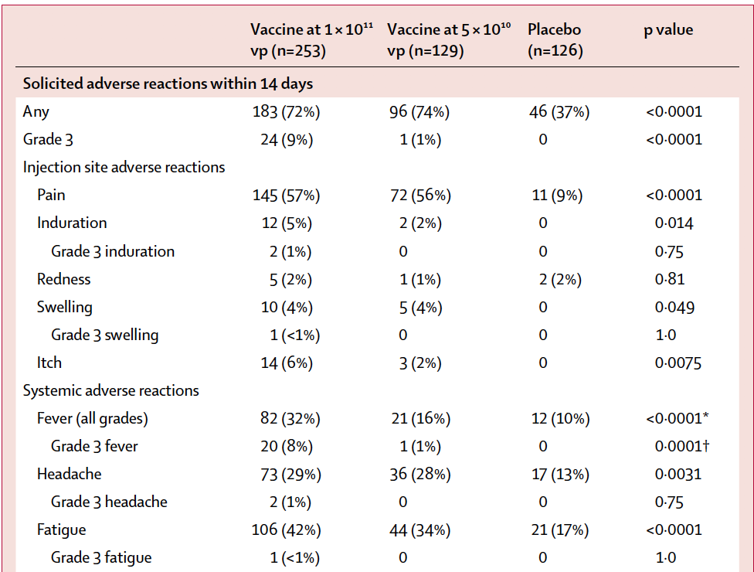
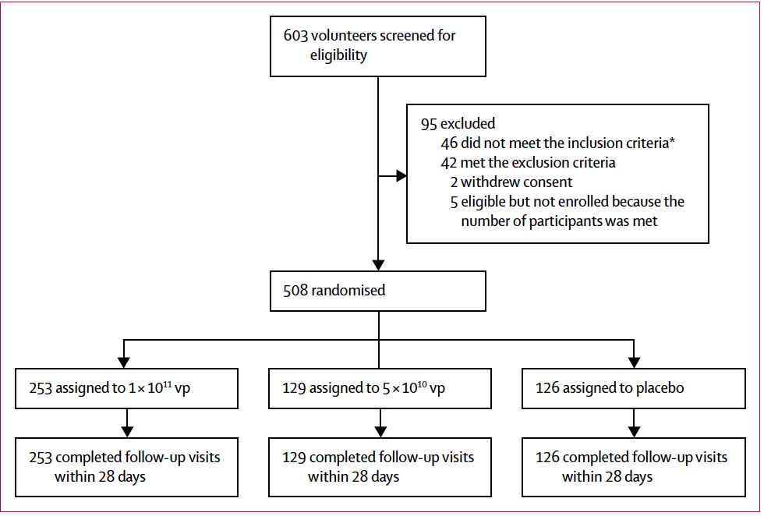
Tolérance locale et générale acceptable
45

Slide 46
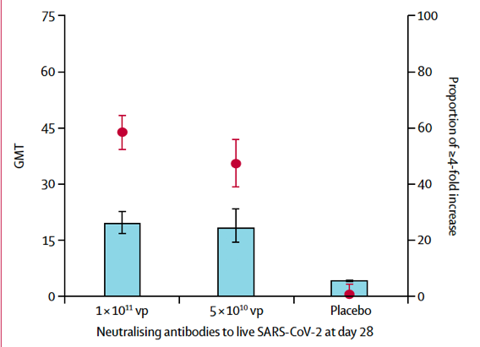

Immunogénicité satisfaisante : ELISA, Neutralisation, Cellulaire T
46

Slide 47



Recombinant, nanoparticule, adjuvé (Matrix-M1)
Phase 1-2 : 150 sujets
Bénéfice immunologique de l’adjuvant
Réponse TH1
Taux d’Ac > maladie naturelle
Tolérance habituelle
5/10/2020
47

Slide 48


Et le vaccin Russe ?
2 composants : 2 vecteurs viraux avec 2 protéines « spike » ≠
Phase 1 : 76 sujets
Pas de groupe « contrôle »
Réponse immunologique « similaire à celle des sujets
Réponse TH1
Taux d’Ac. neutralisants
Similaire à la maladie naturelle
Tolérance à court terme habituelle
Aucun vaccin russe, chinois ou indien n’a jamais été enregistré en Europe ou aux USA : Standard de qualité et de contrôle ?
5/10/2020
https://doi.org/10.1016/S0140-6736(20)31866-3
48

Slide 49



Et les seniors ?
Les seniors avec ce vaccin et la dose forte semblent avoir une immunogénicité et une tolérance comparables aux plus jeunes
(70 patients)
5/10/2020

Slide 50


Réponses et questions posées par les premières études vaccins chez l’homme
Par les technologies utilisées (ARN et Adénovirus vecteur)
  Une immunité dans les semaines suivantes > à la maladie a été obtenue
  Une tolérance « immédiate » acceptable (variable pour la seconde dose)
5 étapes majeurs restent à franchir en partie grâce aux phases 3 déjà débutées
  Tolérance (EI rares mais graves) à large échelle d’autant plus que ces vaccins sont le fruit de technologies non utilisées en routine chez les vaccins disponibles dans l’espèce humaine
  Niveau d’efficacité à court terme pour :
    - Portage-contagiosité
    - Maladie-sévérité
  Efficacité/tolérance dans les populations les plus à risque non encore ou pas suffisament testées
  Durée de protection
Restera après
  La rapidité de la production industrielle
  Le choix des cibles en fonction de la disponibilité et des résultats
  Convaincre la population > obligation
  La mise en place de campagne de vaccination à large échelle
5/10/2020

